Slide 1
Logimic Light Technical
Logimic, s.r.o., 20. 10. 2024

Slide 2
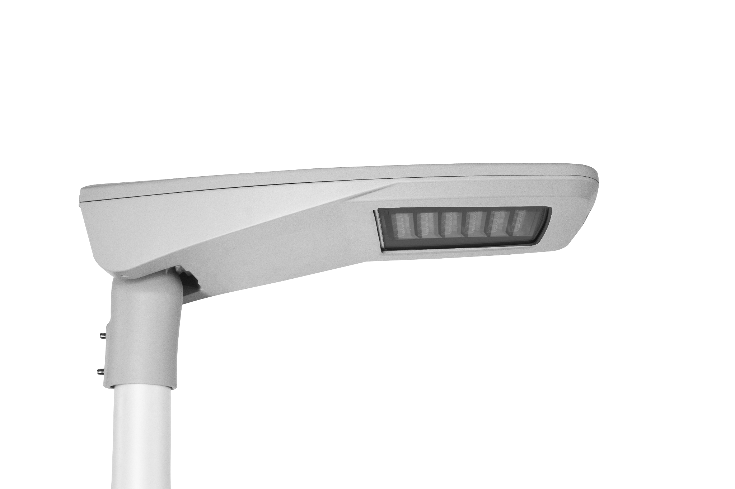
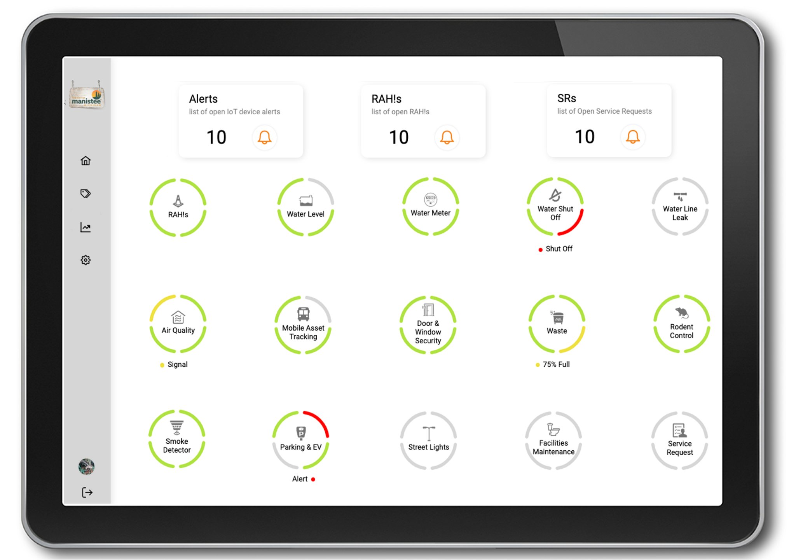
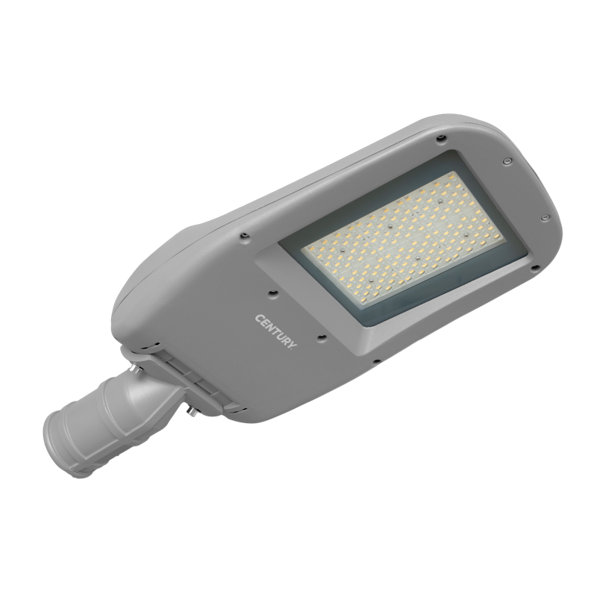
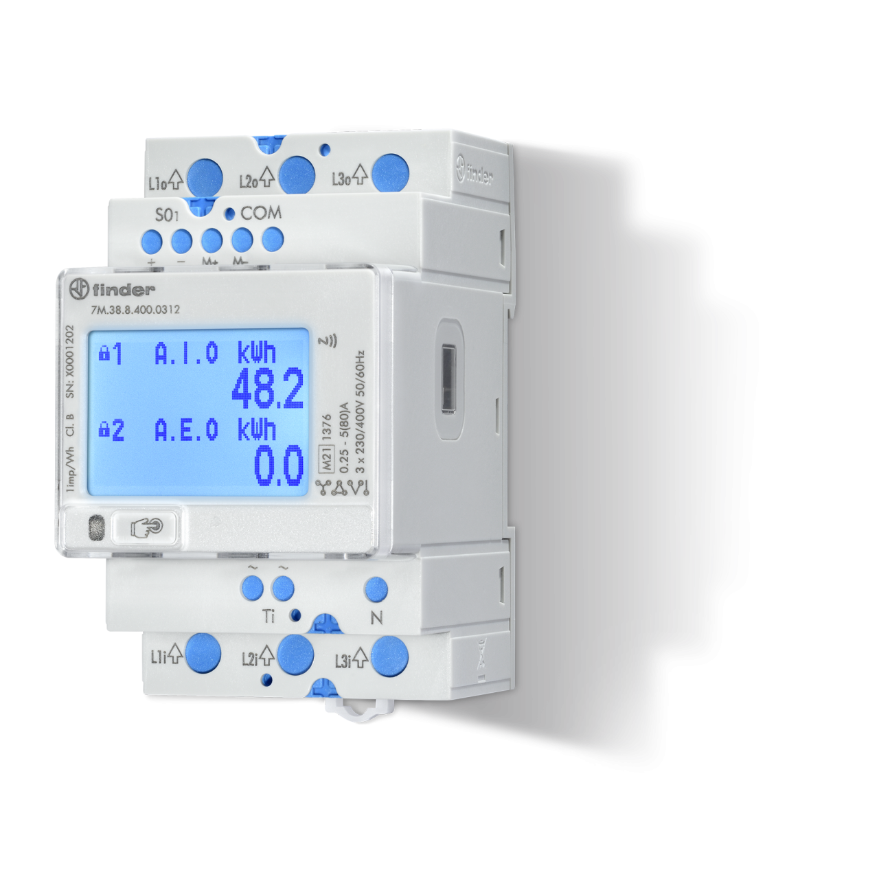
IoT Platforma
Řízení a správa veřejného osvětlení pro města a firmy
Flexibilní volba svítidel a rádiových jednotek
Neinvazivní instalace
Integrace dalších zařízení (elektroměry, vodoměry, atd..)

Slide 3
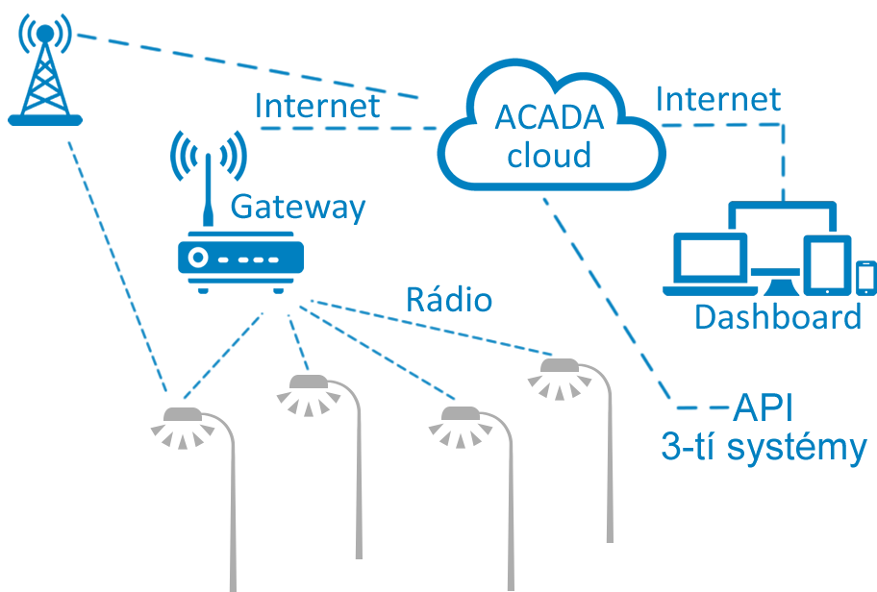
Otevřený systém
Otevřené REST-API
Modulární systém
Standardně dostupný a otevřený hardware
Otevřené API rozhraní
ACADA platforma na Amazon Web Services
Standardní gateways
Standardní Zhaga/NEMA rádiové jednotky
Svítidla různých výrobců

Slide 4
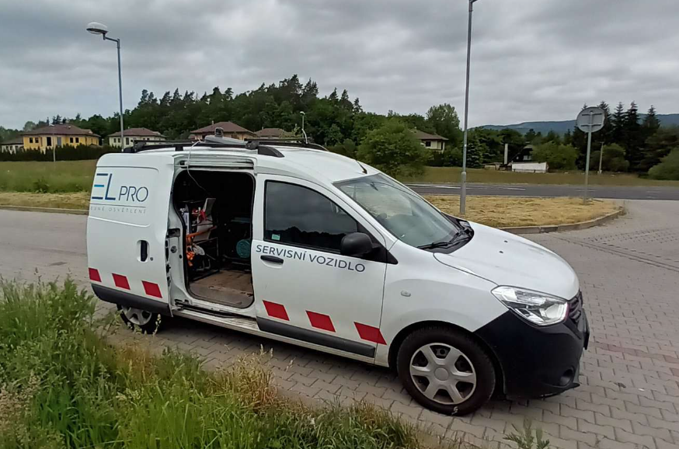
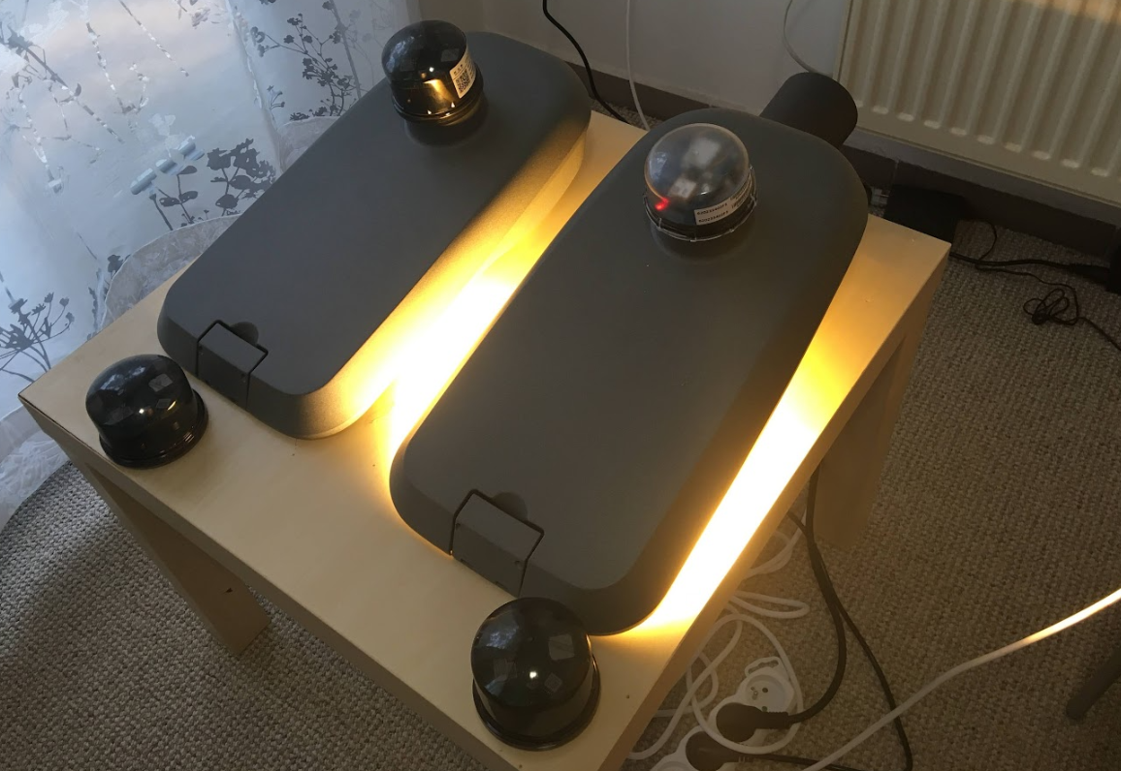
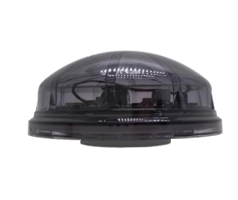
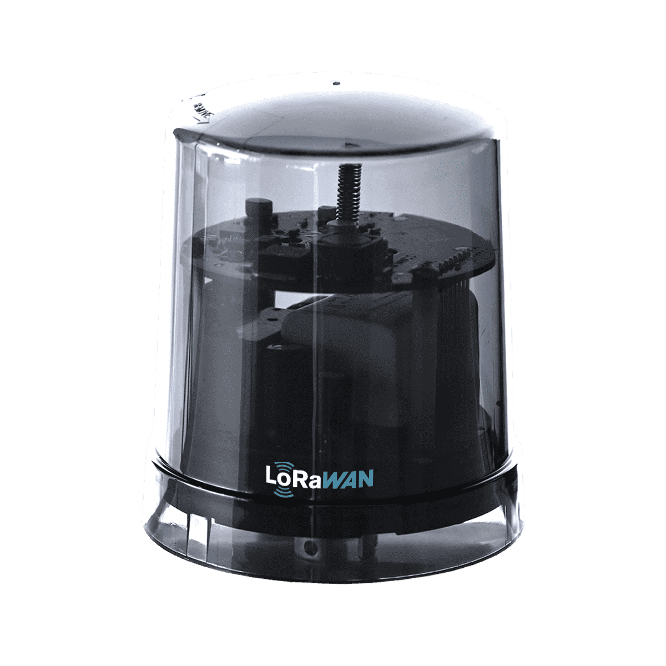
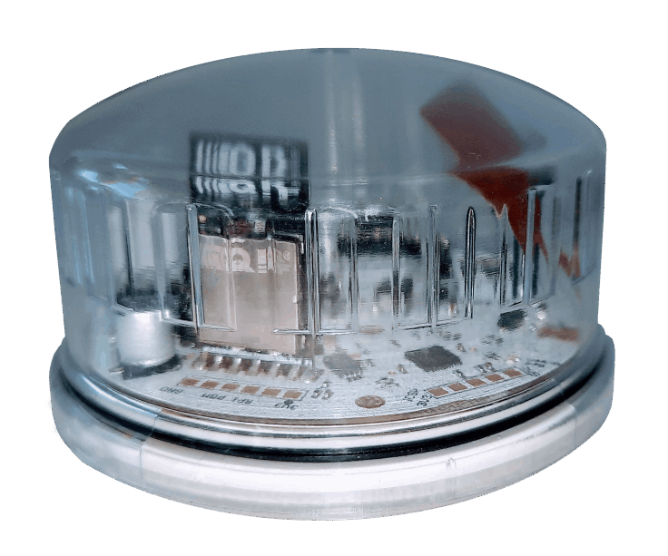
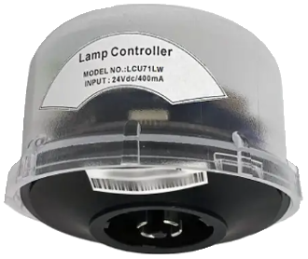
Flexibilní volba rádiových jednotek
Nejste závislí na jednom výrobci
Volíme síť:
  IQRF mesh síť - menší vzdálenosti, rychlé odezvy na ruční příkazy
  LoRA WAN - dlouhé vzdálenosti, pomalejší odezva
Volíme rádiové jednotky
  Dle typu sítě, funkcí a ceny
Lze kombinovat v rámci instalace
.. a neustále integrujeme další!
Jednotky jsou otevřené

Slide 5
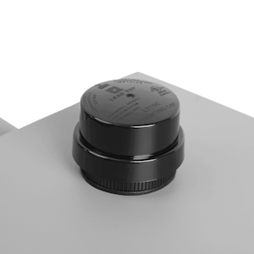
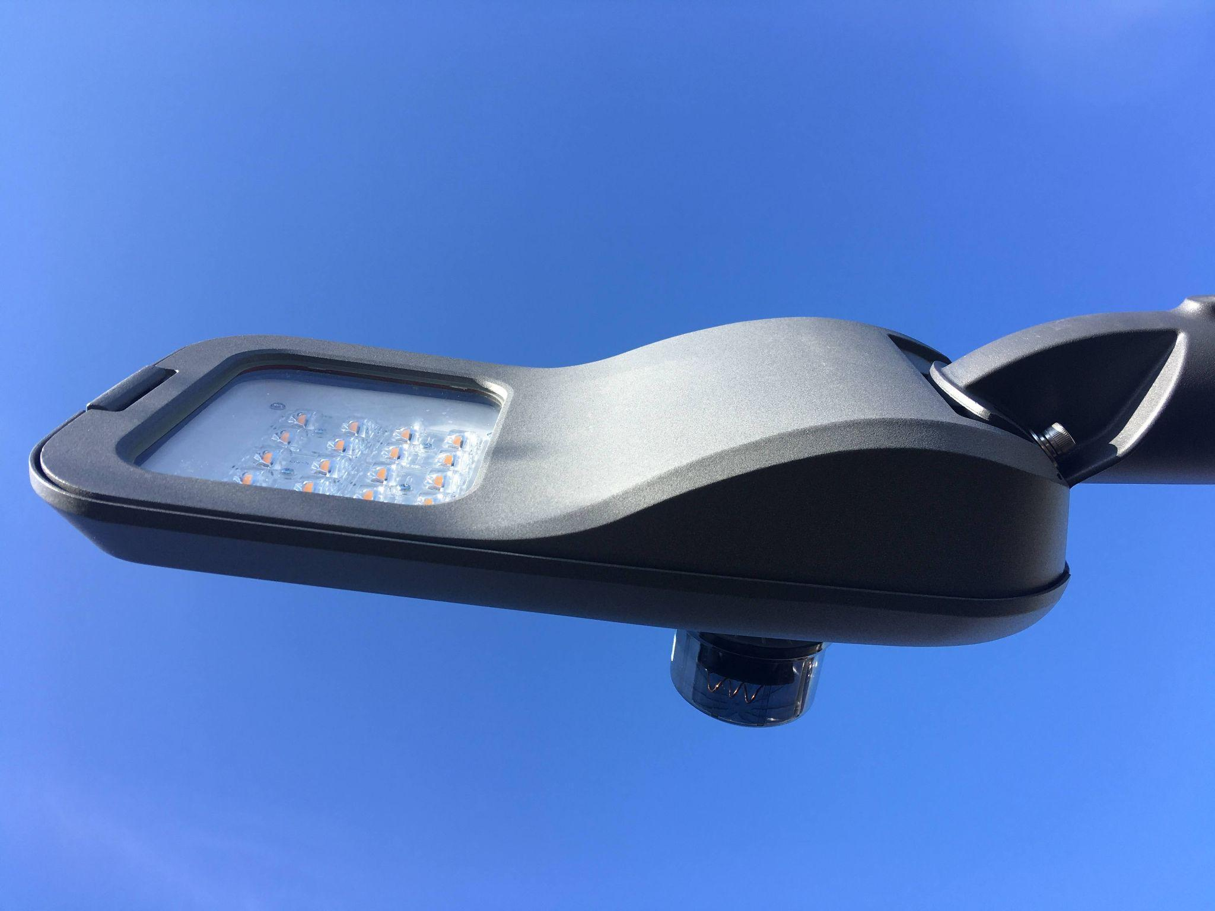
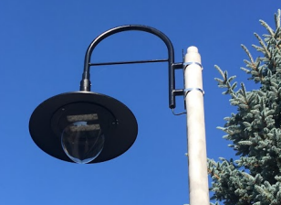
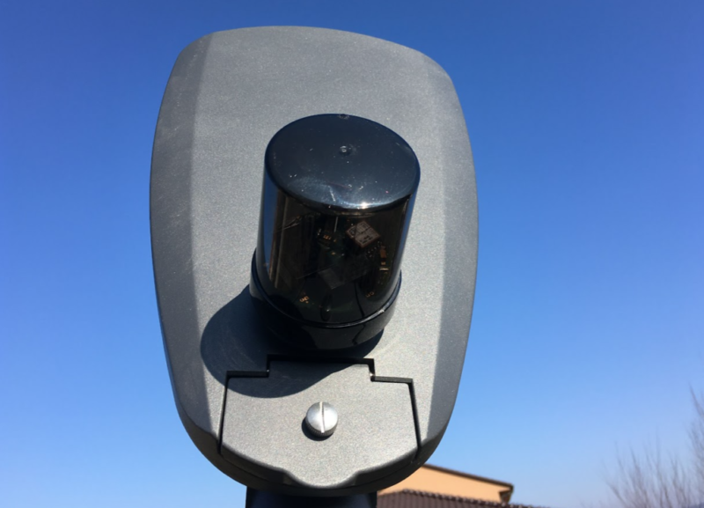
Flexibilní volba svítidel
Nejste závislí na jednom výrobci
Zvolte svítidlo dle svého vkusu
  Svítidlo je vybaveno Zhaga/NEMA paticí
  LED driver podporuje Zhaga/NEMA rozhraní DALI/DALI2
Zhaga je globální standard pro chytrá svítidla, který definuje rozhraní a interoperabilitu mezi LED svítidly a senzory/ovladači. Specifikuje fyzické, elektrické a komunikační parametry.
Historická svítidla lze vybavit zabudovanými rádiovými jednotkami.
NEMA (National Electrical Manufacturers Association) je další standard, často používaný v chytrých osvětlovacích aplikacích, zejména v Severní Americe, který podporuje například připojení pro fotobuňky a senzory, často pro veřejné osvětlení.

Slide 6

Mesh síť
Rychlá komunikace
Podporujeme IQRF
V mesh síti každá lampa (nebo uzel) může komunikovat s dalšími lampami a přeposílat zprávy mezi sebou, až se dostanou k centrální bráně nebo serveru.
Výhody:
Odolnost proti výpadkům uzlů: Pokud některá lampa vypadne, síť může automaticky přesměrovat komunikaci přes jiné uzly, což dává určitou redundanci.
Dobré pro hustě osídlené oblasti: V oblastech, kde jsou světla blízko u sebe (např. městské ulice), může být mesh síť efektivní, protože vzdálenosti mezi jednotlivými uzly jsou malé.
Nevýhody:
Energetická náročnost: Každý uzel musí pravidelně komunikovat s ostatními uzly a přeposílat data, což zvyšuje energetickou spotřebu, což může být nevýhodné zejména při použití baterií pro senzory nebo řídicí jednotky.
Komplexita správy: Správa a údržba mesh sítě je složitější, protože je potřeba zajistit funkčnost propojení mezi všemi uzly. Pokud je potřeba změnit konfiguraci nebo přidat další uzly, může to být technicky náročnější než u hvězdicové sítě.
Omezený dosah: Mesh sítě jsou obvykle navrženy pro kratší vzdálenosti mezi uzly, což není ideální pro veřejné osvětlení, které může pokrývat velké plochy, jako jsou parky, silnice a venkovské oblasti.

Slide 7
Star síť
Široká nabídka dalších zařízení na LoRa
Podporujeme LoRa WAN
Nejsme závislí na jednom výrobci
Ve hvězdicové síti všechna zařízení (např. světla, senzory) komunikují přímo s centrální bránou (gateway), která pak přenáší data do centrálního serveru.
Výhody pro veřejné osvětlení:
Dlouhý dosah: LoRaWAN nebo podobné star sítě mají dosah v řádu několika kilometrů, což je ideální pro veřejné osvětlení rozprostřené na velké ploše, např. v městech nebo venkovských oblastech.
Nízká spotřeba energie: Veřejné osvětlení často nepotřebuje neustálou komunikaci, takže LoRaWAN umožňuje energeticky úspornou komunikaci, což může být výhodné i pro senzory připojené k lampám (např. senzory pohybu, fotobuňky).
Snadná správa: V hvězdicové síti není potřeba spravovat složité propojení mezi jednotlivými uzly (lampami), protože všechna zařízení komunikují přímo s bránou. To zjednodušuje instalaci a údržbu.
Odolnost proti výpadkům: I když jeden světelný bod selže, neztratí se celá komunikace, protože každý bod komunikuje přímo s bránou.
Komunikace přes více bran: Jeden světelný bod komunikuje přes více bran pokud je má v dosahu signálu.
Nevýhody:
Počet bran: Na velkých plochách může být potřeba více bran, ale to je obvykle menší problém než potřeba více propojených uzlů v mesh síti.

Slide 8
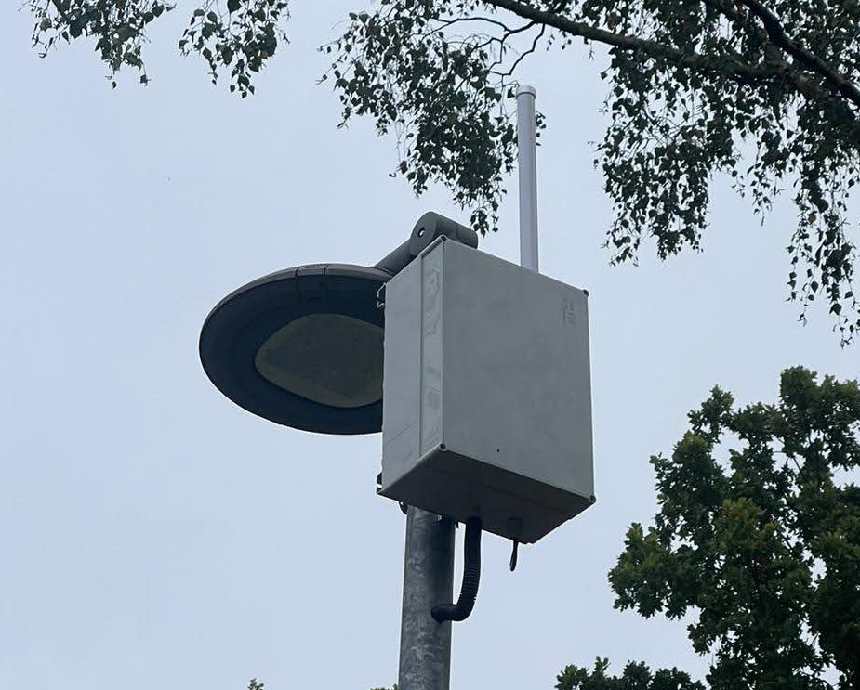
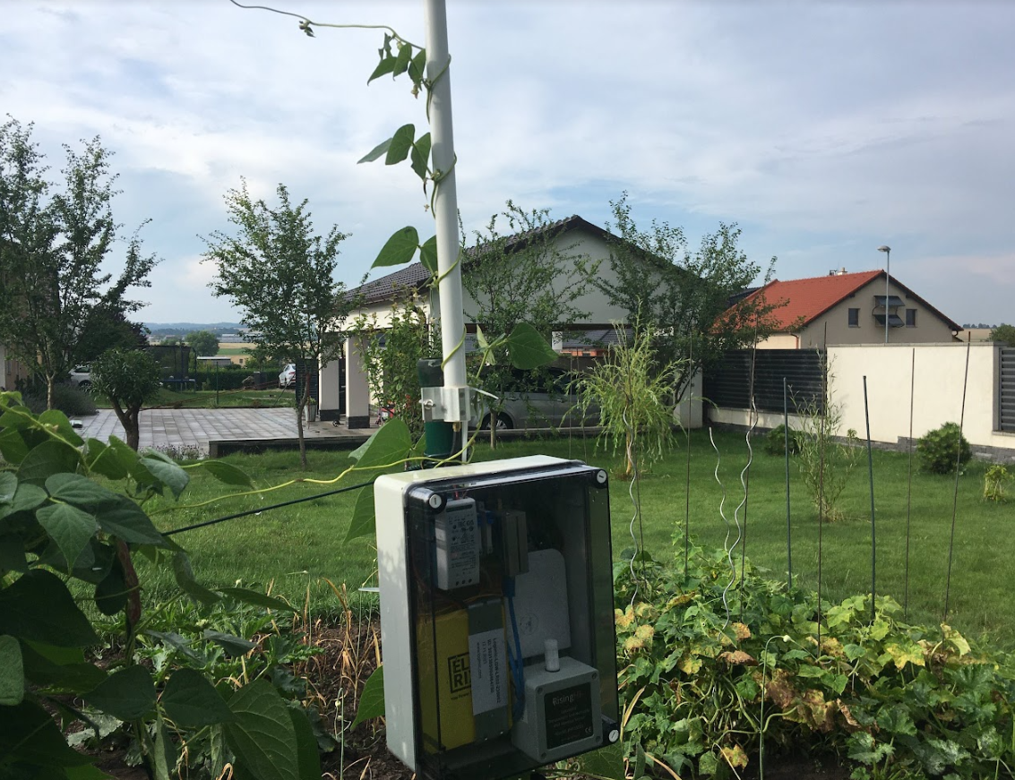
Neinvazivní instalace
Podpora standardních komunikačních bran
Montuje se do Zhaga/Nema patic na svítidlech
Standardní rozvaděče beze změny *)
Lokální komunikační brány jsou instalovány mimo světelnou soustavu
*) Data z elektroměrů V případě požadavku na měření spotřeby energie je požadována instalace standardního elektroměru s modbus výstupem.

Slide 9
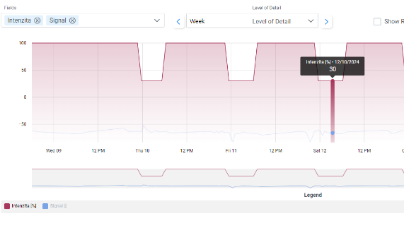
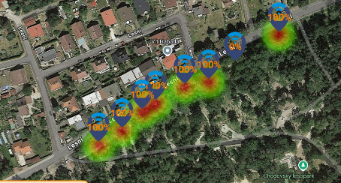
Webový portál
Přístupný z webového prohlížeče
Uživatelské přístupy s oprávněními
Jeden portál pro všechna zařízení města
Řízení světelných profilů pro lokace
Plná historie všech parametrů
Alerty na poruchy
Periodické reporty
Manuální řízení
…
Podpora mobilního telefonu

Slide 10
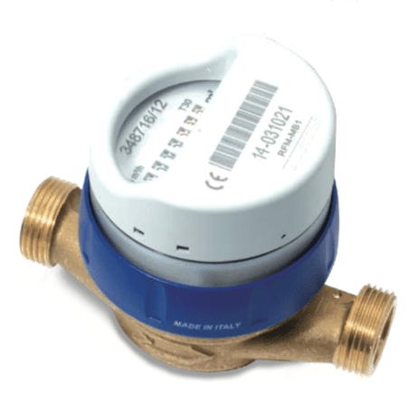
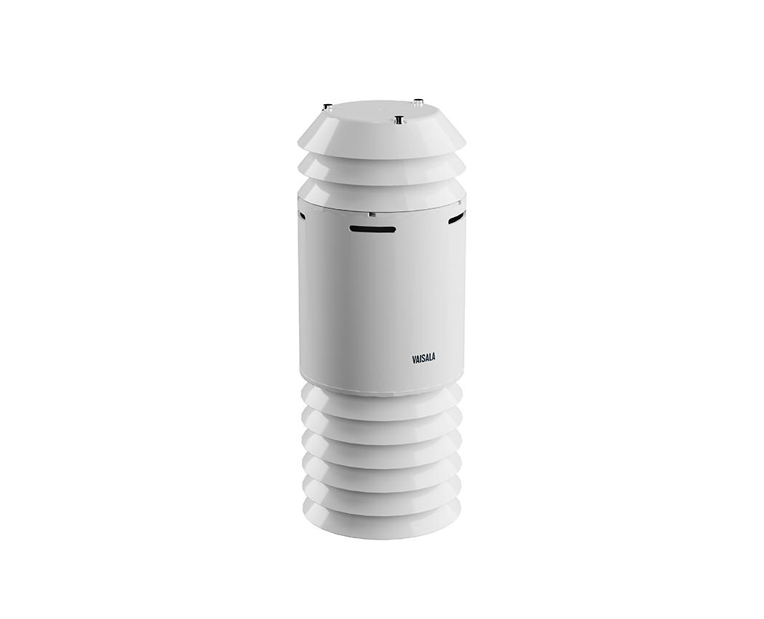
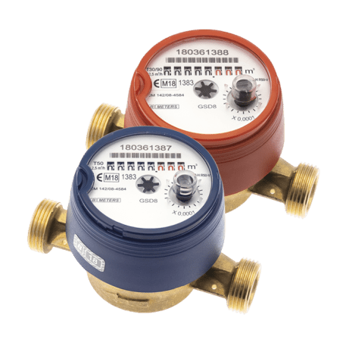
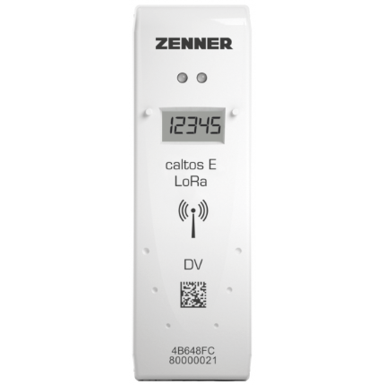
Integrace dalších zařízení
Vše v jednom systému
Elektroměry
Plynoměry
Vodoměry
Meteostanice
Rozdělovače topných nákladů
A další..
Standardní zařízení
drátová i bezdrátová

Slide 11
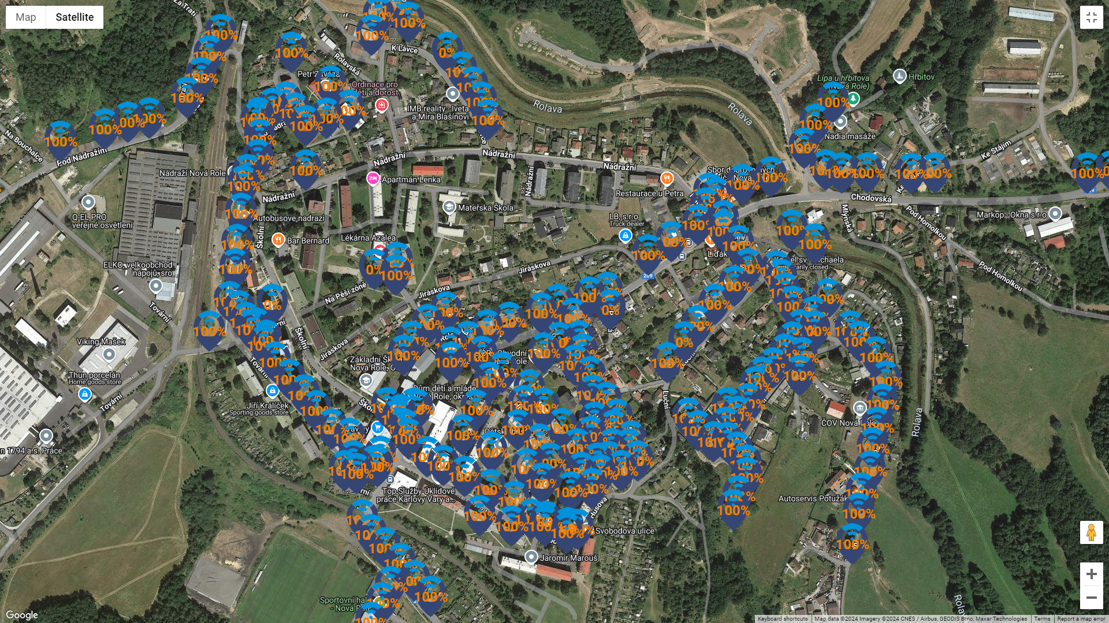
Reference instalací
Nová Role
Horní Slavkov
Osek
Jirkov
Meziboří
Jenišov
Kněževes
Jesenice
Horní Planá
Chodov
Jan Becher
Plzeň Bory středisko
Nová Role
770 svítidel

Slide 12

Kontakt
Ing. Michal Valný, PhD.
+420 772 728 599
Logimic, s.r.o.
Ve Dvojích 279,
664 51 Jiříkovice
www.logimic.com

Slide 13
Zabezpečený systém
Otevřený modulární systém
ACADA cloud hostovaný na AWS (Amazon Web Services)
Rádio zabezpečeno AES-128 šifrováním
Internet zabezpečen X.509 certifikátem
Lokální gateways přístupné přes VPN
SSL/TSL zabezpečení API
API rozhraní

